Slide 1

高次脳機能障害とは
高次脳機能障害の原因
高次脳機能障害の症状
高次脳機能障害の診断
高次脳機能障害の検査
高次脳機能障害の治療
最後に
Notes:
次に、3 高次脳機能障害の症状についてお話をします。

Slide 2
記憶障害
・・・・・・・・・・・・・・・・・・・・・・・・・・・・・・・・・・・・・・・・・・・・・・・・・・・・・・・・・・・・・・・・・・・・・・・・・・・・・・・・・・・・・・・・・・・・・・・・・・・・・・・・・・・・・・・・・・
注意障害
・・・・・・・・・・・・・・・・・・・・・・・・・・・・・・・・・・・・・・・・・・・・・・・・・・・・・・・・・・・・・・・・・・・・・・・・・・・・・・・・・・・・・・・・・・・・・・・・・・・・・・・・・・・・・・・・・・
遂行機能障害
・・・・・・・・・・・・・・・・・・・・・・・・・・・・・・・・・・・・・・・・・・・・・・・・・・・・・・・・・・・・・・・・・・・・・・・・・・・・・・・・・・・・・・・・・・・・・・・・・・・・・・・・・・・・・・・・・・・
社会的行動障害
・・・・・・・・・・・・・・・・・・・・・・・・・・・・・・・・・・・・・・・・・・・・・・・・・・・・・・・・・・・・・・・・・・・・・・・・・・・・・・・・・・・・・・・・・・・・・・・・・・・・・・・・・・・・・・・・・・・
Notes:
高次脳機能障害の、代表的な症状は、1）記憶障害、2）注意障害、3）遂行機能障害、4）社会的行動障害です。
それぞれの症状について具体的にどの様なことが日常生活においてみられるかを説明しまうｓ。

Slide 3
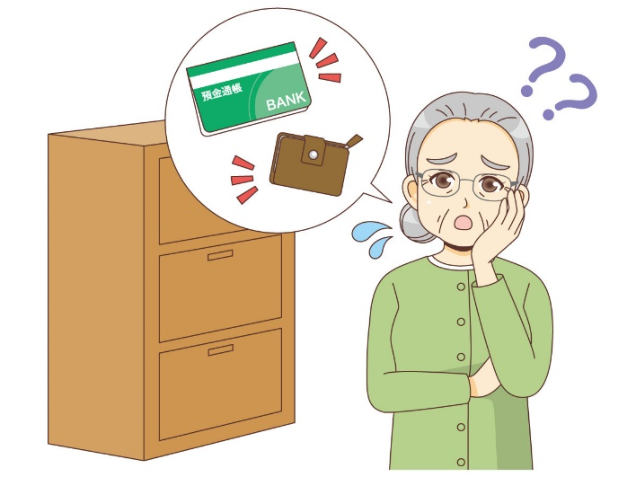
記憶障害があると、
約束が守れない。
しまったものの場所が分からない。
人の名前と顔が判らない。
何度も同じことを聞く。
メモを書いたことを忘れる。
耳からと目からの情報に、覚えやすさの違いがある。
やったかどうかはっきりしない。
覚えることと覚えられないことにムラがある。
新しいところに行けない。
Notes:
まず、記憶障害があると、・・・・・・

Slide 4
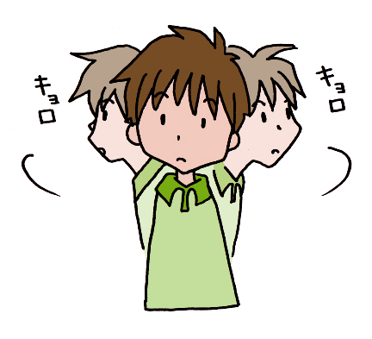
注意障害があると、
ドアが開いていると、つい入ってしまう。
肝心なことを忘れてしまう。
（洗濯機に洗剤を入れる、炊飯器のスイッチを入れる）
周囲の音が気になる。
同じ作業が長く続かない。
複数の作業が同時にできない。
テレビを見ていても、つい他のことを考えてしまう。
（後で聞いても内容を全く覚えていない）
Notes:
次に、注意障害があると・・・・

Slide 5

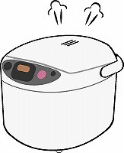
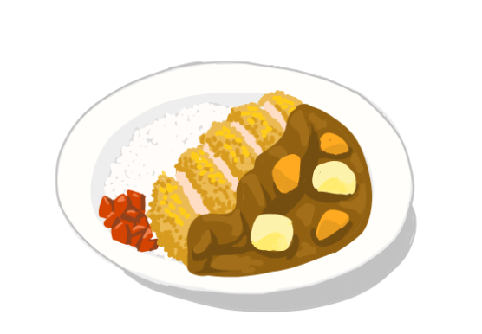

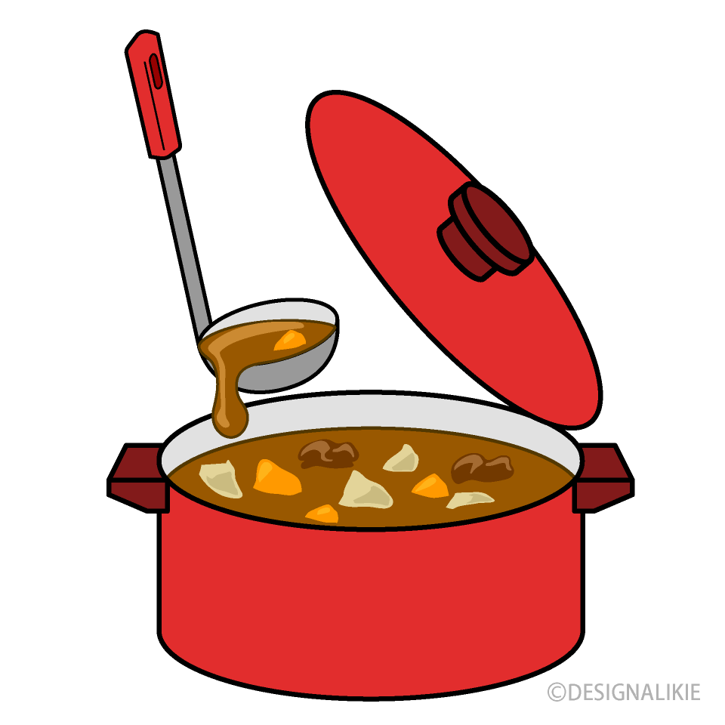
遂行機能とは
作業（例えば調理）を効率よく行うには
目標の設定
計画の立案
計画の実行
効率的な行動
Notes:
次に、遂行機能障害です。遂行機能とは、物事や行動を計画し、順序立てて行うことです。自ら目標を設定し、細かい手順の計画を立てて、目標を維持しながら実際の行動を効率よく行う能力です。

Slide 6
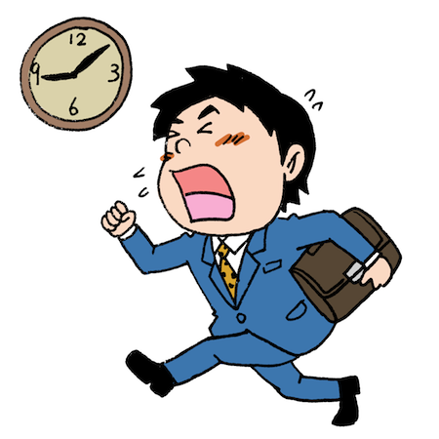
遂行機能障害があると、
計画が立てられない。
約束に間に合わず遅刻する。
仕事の段取りができない。
（料理が時間どおりに仕上がらない。）
何かの作業がある程度できるようになっても、
状況が少し変わるとできなくなる。
想定外のことが起こると、フリーズしてしまう。
複数の用事を計画すると混乱してしまう。
Notes:
遂行機能障害があると・・・・

Slide 7
社会的行動障害（脱抑制）があると、
後先のことを考えずに行動してしまう。
感情が顔に出やすく、つい大げさな反応をしてしまう。
じっとしていられない。
質問が終わらないうちに答える。
小さなことにキレる（激高する）。
他人に触る。
Notes:
社会的行動障害とは、社会活動に影響をするような問題行動を起こすことをいいます。感情や行動に障害が起こることにより対人関係がうまくいかず、社会に適応していけなくなります。陽の症状としての脱抑制と陰の症状としての無欲、発動性の低下の相反するような症状が起こり、どちらかの症状がより強く出る人と両方の症状が場所と時間を変えて出現する人がいます。社会的行動障害のうち脱抑制があると・・・・

Slide 8
社会的行動障害（発動性の低下）
があると、
ソファに一日中寝そべってテレビをみている。
一つのことをするのに、1日かかる。
やることがあっても、なかなか始められない。
一つのことにこだわる。
ルーチンをこわされるのを嫌がる。
新しいことが嫌である。
話題を新しいことに変えられない。
Notes:
一方、社会的行動障害のうち発動性の低下があると・・・・

Slide 9
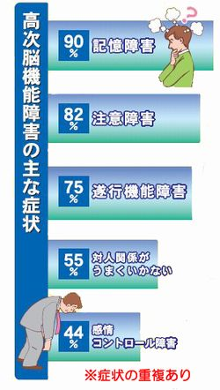
高次脳機能障害像の全体像
認知障害・精神障害
（新しい高次脳機能障害）
大脳巣症状
（古くからの高次脳機能障害）
記憶障害
注意障害
失語
失行
失認
など
社会的行動障害
遂行機能障害
1つの症状が際立つのではなく、多くの場合は種々の
認知機能障害が混在して存在する。
また古くからの高次脳機能障害としての失語や失行、
失認などを併せ持つこともあります。
高次脳機能障害支援モデル事業
Notes:
高次脳機能障害のそれぞれの症状は一つの症状のみが出現するのではなく、多くの場合は種々の認知機能・精神障害が混在して存在し、さらに古くからの高次脳機能障害としての失語や失行、失認などを併せ持つこともあります。高次脳機能障害の症状としては記憶障害が最も多く、高次脳機能障害者の90%が有しているとされています。

